Slide 1

Anesthésie

Slide 2
SOMMAIRE
    SALLE D’INTERVENTION – (SI)
      Démarrage
      Feuille d’Ouverture de Salle
      Sélection du patient
      Sélection du dossier
      La feuille d’anesthésie : présentation
      La feuille d’anesthésie : saisie des actes / Evènements
      Sortie de salle
  SALLE DE SURVEILLANCE POST INTERVENTIONNELLE (Salle de Réveil) – (SR)
      Démarrage
      Feuille d’Ouverture de Salle
      Sélection du patient
      Sélection du dossier
      La feuille d’anesthésie : présentation
      La feuille d’anesthésie : saisie des actes / Evènements
      Clôture du dossier
          Génération d’un COMPTE RENDU D’ANESTHESIE
Notes:
Présentation du logiciel Diane Anesthesie : le déroulé comprend du démarrage de la salle d’intervention jusqu’à la clôture du dossier. On verra la vue générale du dossier mais aussi les différents types de saisie qu’il existe

Slide 3
SUMMARY
    OPERATING ROOM
      STarting
      The operating room opening sheet
      Patient selection
      Patient folder selection
      Anaesthesia tracking sheet presentation
      Anaesthesia tracking sheet Data/events entry
      Operating room exit
  POST MONITORING INTERVENTIONAL ROOM
      Starting
      Opening the post interventional room sheet
      patient selection
      Patient selection folder
      Anaesthesia tracking sheet presentation
      Anaesthesia tracking sheet data/events entry
      Closing the post interventional monitoring room
          ANAESTHESIA REPORT GENERATION
Notes:
Diane Anaesthesia Software Demo Script :
It starts with the opening of the operating room up to the patient recording file closure and the room exit
We cover at that stage the general patient window overview, as well as the different types of data entry

Slide 4
SALLE D’INTERVENTION
(S.I.)

Slide 5
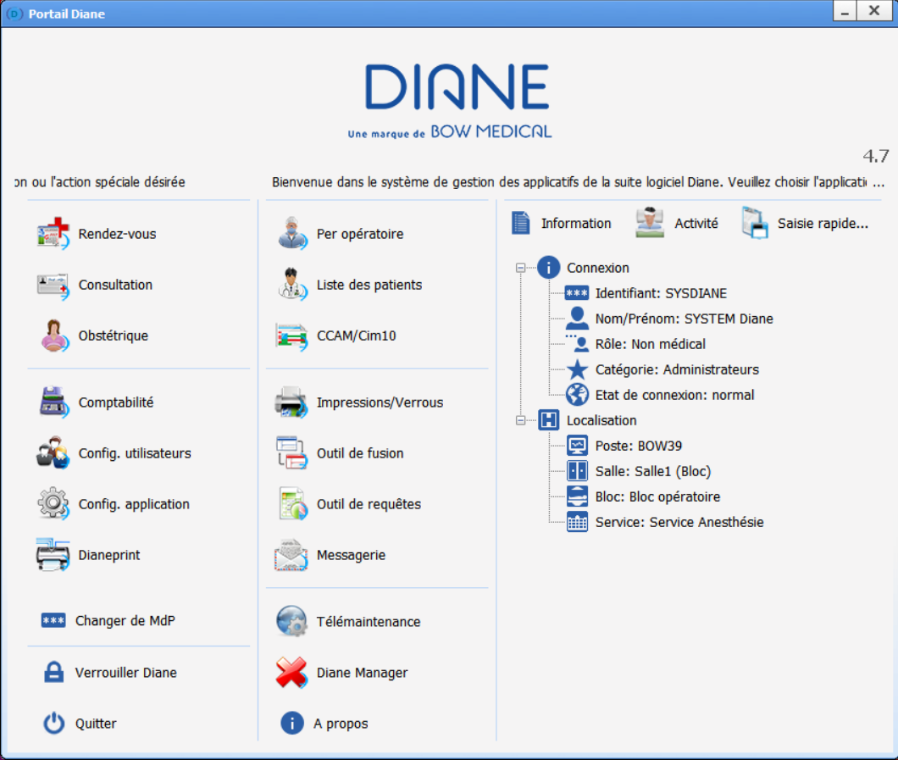
S.I.
DEMARRAGE
« Per-opératoire »
Notes:
Au démarrage du logiciel on arrive sur la page d’accueil
on peut voir QUI est connecté et OU est positionné l’ordinateur dans l’arborescence

Slide 6
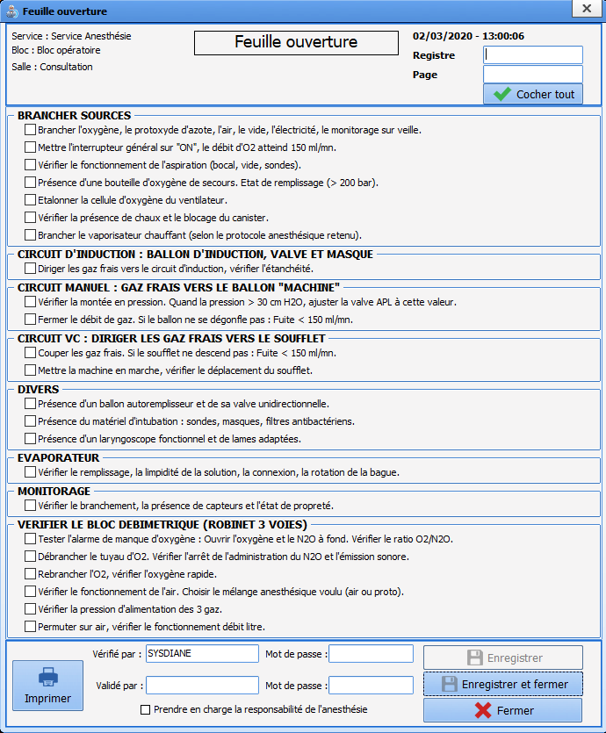
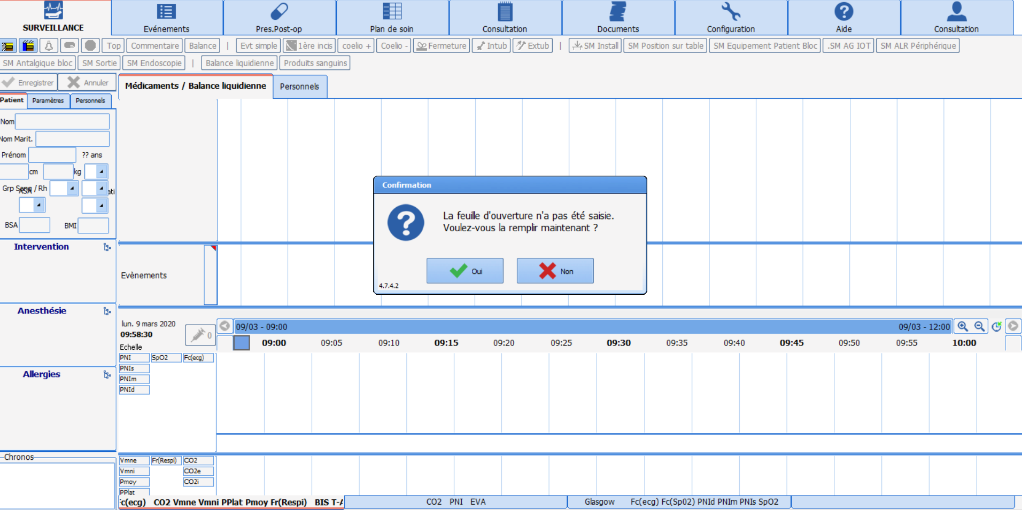
FEUILLE D’OUVERTURE DE SALLE
S.I.
Proposition de renseigner la feuille d’ouverture de salle
Notes:
Avant toutes choses, il est proposé de remplir la feuille d’ouverture de salle (check list)
Feuille adaptée au centre
À remplir et à valider une fois / 24 h
Elle peut être remplie ultérieurement en cas d’urgence.

Slide 7
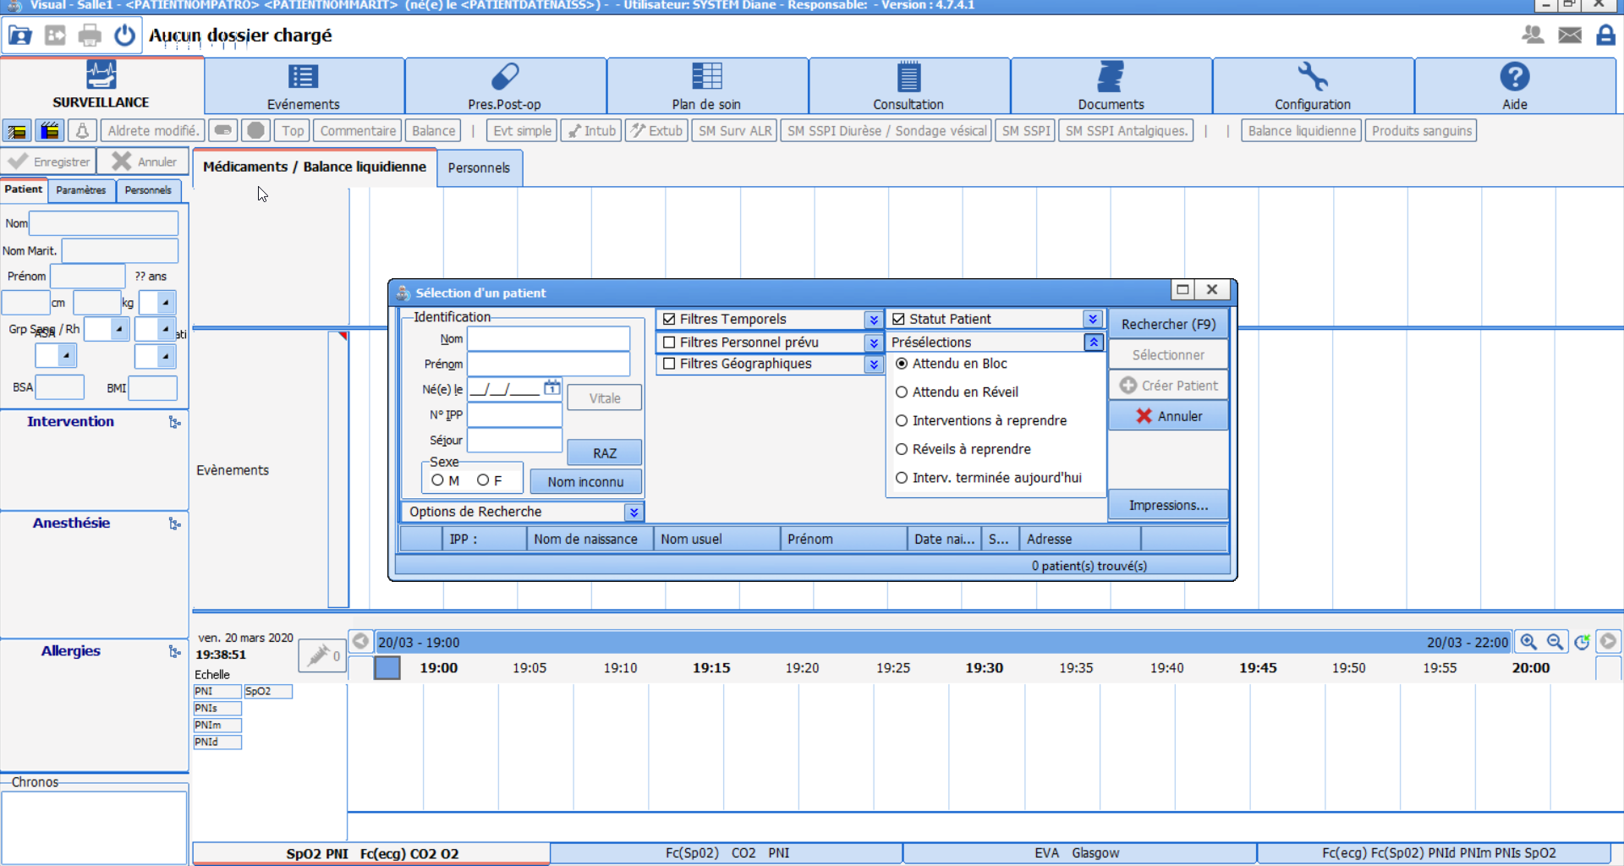
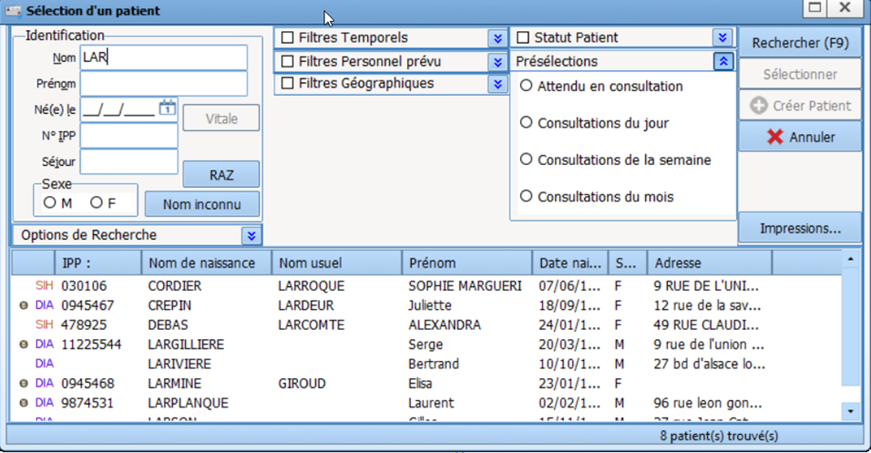
SELECTION DU PATIENT
S.I.
RECHERCHE via :
- La date de naissance
ou
- L’IPP
ou
- Les premières lettres du nom de famille
Notes:
Il est ensuite proposé de sélectionner le patient.
Ce qui génère le listing correspondant
Apres la selection du patient, on va choisir le dossier qui nous interresse

Slide 8
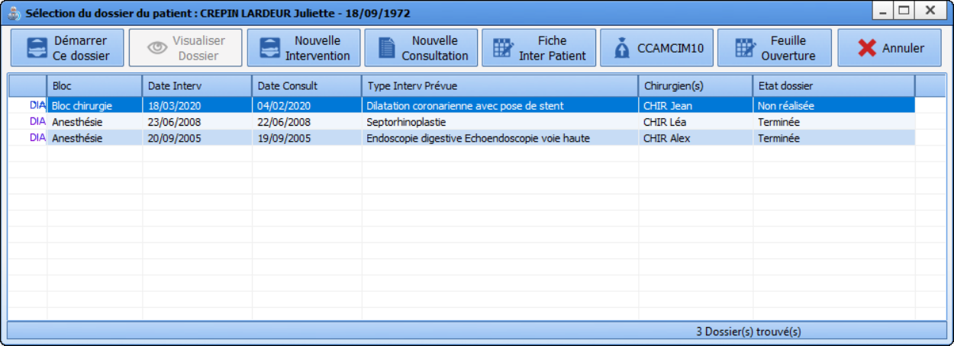
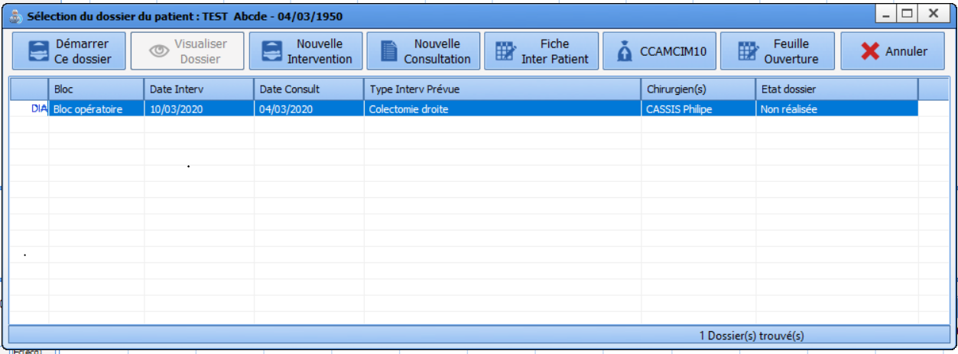
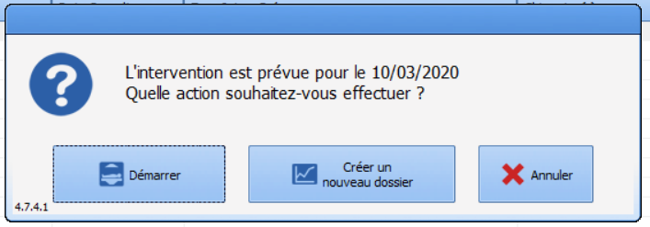
SELECTION DU DOSSIER
S.I.
Statut du dossier
Ouverture possible d’un dossier à une date différente de celle prévue…
(report de l’intervention…)
Notes:
On peut voir tous les dossiers connus du patient selectionné avec différents statuts (terminée. Non réalisée. Transfert en sspi)
Actions réalisables à cette étape :
- Démarrage du dossier tel que prévu
- Création d’une nouvelle intervention
- Création d’une nouvelle consultation
OUVERTURE possible d’un dossier à une date différente que celle prévue initialement
Visualisation d’un dossier antérieur (cf diapo suivante)

Slide 9
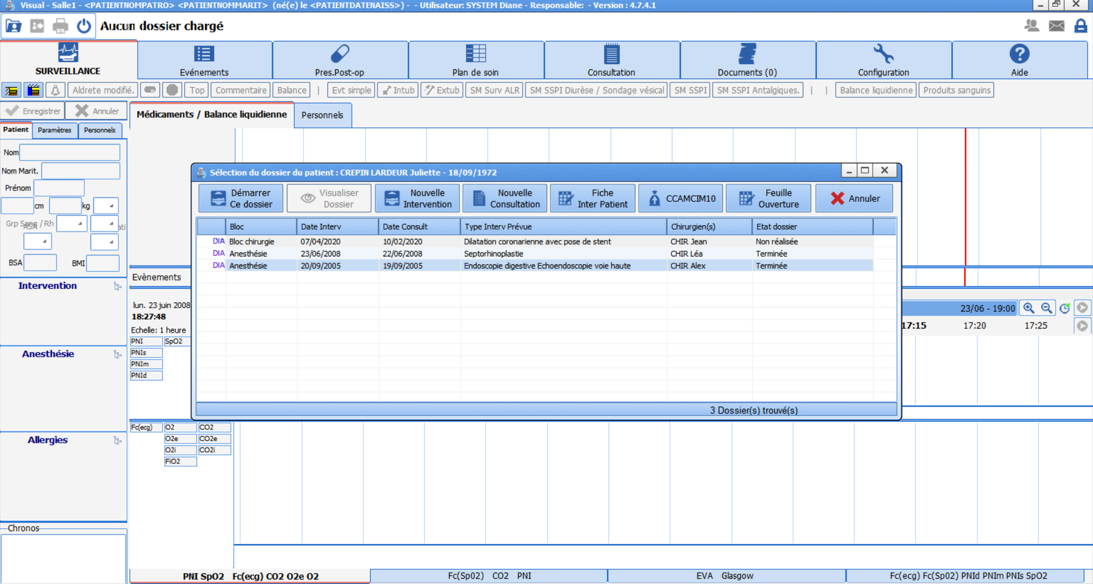
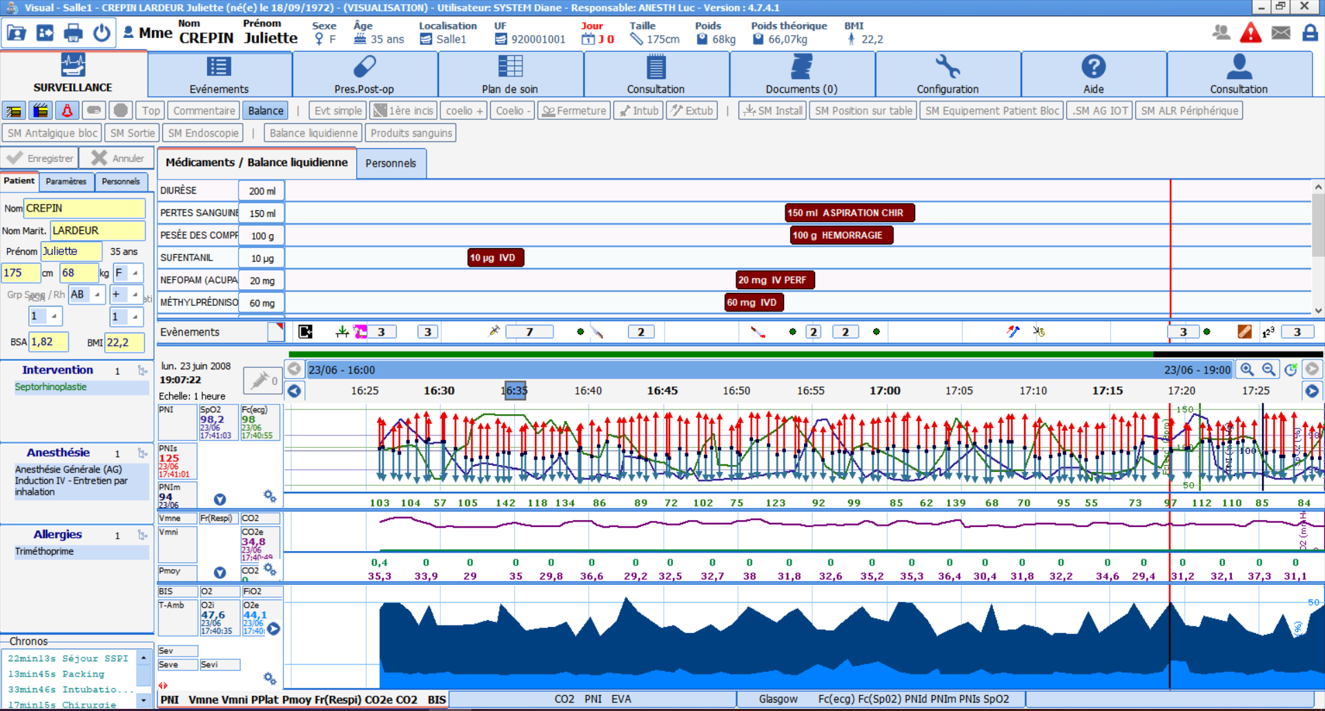
SELECTION DU DOSSIER
S.I.
Notes:
Pour visualiser un dossier antérieur, il suffira de le sélectionner et nous aurons accès à TOUS les éléments de cette intervention

Slide 10
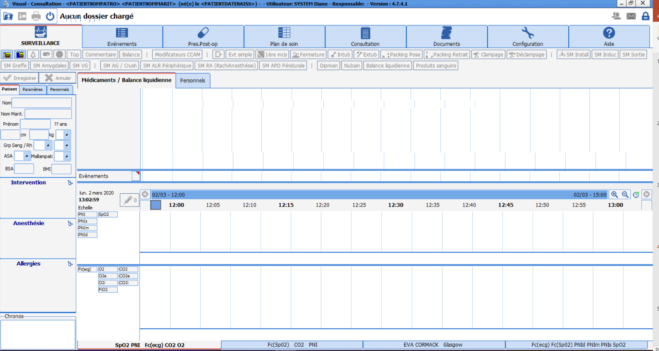
LA FEUILLE D’ANESTHESIE : Présentation
S.I.
Zone d’informations
Entrées / Sorties (médicaments, diurese, pertes sanguines)
Zone de
boutons
Zones de graphiques (récupération de données principalement)
Notes:
La feuille d’anesthésie a proprement parlé. Les zones d’information / la zone de boutons / la zone pour les entrées – sorties / la zoen de graphique
On va étudier chaque zone… à commencer par les zones d’informations

Slide 11
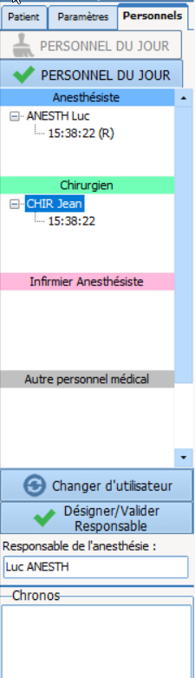
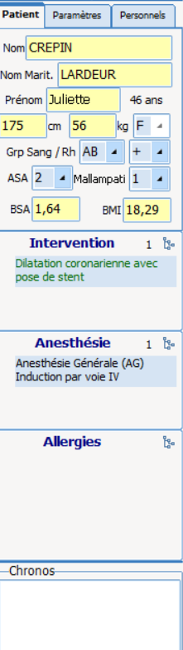
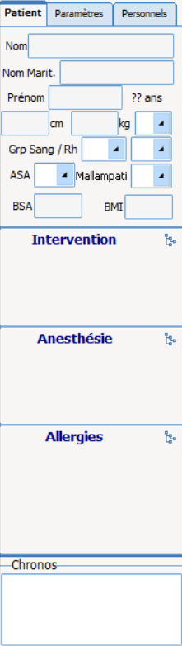
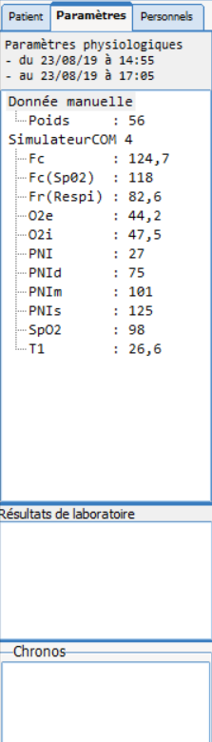
LA FEUILLE D’ANESTHESIE - Présentation
S.I.
Informations
Patient issues
de la consultation
Personnel
présent en salle
Paramètres
mesurés
sur le patient
Chronos
Résultats
Laboratoire
Notes:
La zone de gauche permet d’avoir à l’ecran toutes sortes d’info :
Info du patient : issu de la consultation avec notamment (poids/taille/ inter prevue et Anesthesie prevue) – ces dernieres info sont modifiable au cours de l’intervention
-visualisation des chronos
Onglet suivant : parametres remontés des appareils connectés
+ remontées des resultats labo
Onglet suivant : personnel en salle (en automatique si renseigné en consultation, ou si defini comme etant le personnel du jour)

Slide 12
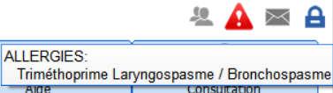
LA FEUILLE D’ANESTHESIE - Présentation
S.I.
Bandeau supérieur permanent mentionant
« NOM, PRENOM, Age, poids, taille, poids theorique et allergie (au survol)
Notes:
Le bandeau supérieur est en affichage permanent. Il comporte des éléments importants tels que le nom du patient ainsi que son age, son poids, sa taille, son poids théorique
On y retrouve aussi les allergies du patient
Non configurable

Slide 13
LA FEUILLE D’ANESTHESIE - Présentation
S.I.
Zone de boutons : permet d’avoir en accès rapide les actions principales
Notes:
enZone de boutons : configurable – adaptés aux activités de la salle

Slide 14
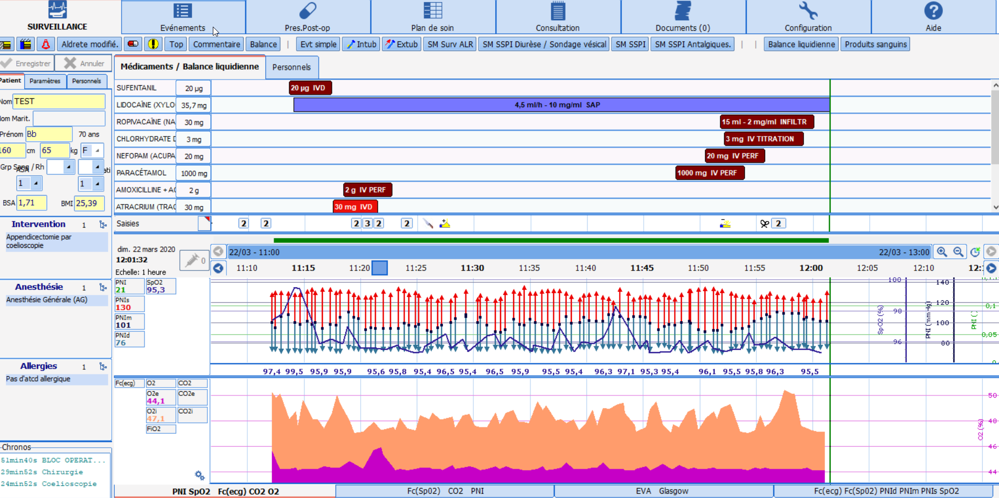
LA FEUILLE D’ANESTHESIE - Présentation
S.I.
Zone graphique : visualisation du déroulé de l’intervention de façon graphique et
numérique à l’identique de la feuille papier (zone configurable)
Notes:
Zones de graphique configurée pour le service. Adaptable à la situation en cours, au personnel présent sans affecté la configuration par défaut du service
La barre verte représente l’heure actuelle
On décide de ce qui apparait à l’écran par rapport à ce qu’on veut mettre en avant.
Evoluable au cours du temps, au cours d’une prise en charge. A noter que toutes les infos enregistrées seront sauvegardées dans le dossier. Même sir les données ne paraissent pas à l’ecran.

Slide 15
LA FEUILLE D’ANESTHESIE : Saisie
S.I.
Patient data area
Entries / Exits (drugs, diuresis,
blood loss)
Area buttons
Graphics area (Collecting and display patient data)
Notes:
We are now foussing on the central part : How to enter patent data and events

Slide 16

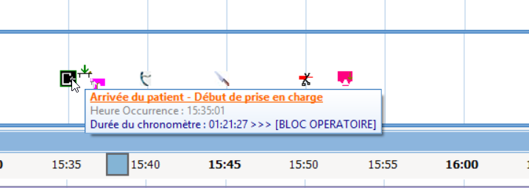
LA FEUILLE D’ANESTHESIE – Saisie
S.I.
Pour les actions récurrentes : accès rapide « bouton »
Arrivée du patient
Notes:
La saisie d’un acte génère son incrémentation sur la ligne de saisie, symbolisé par une icone. Exemple arrivée du patient

Slide 17
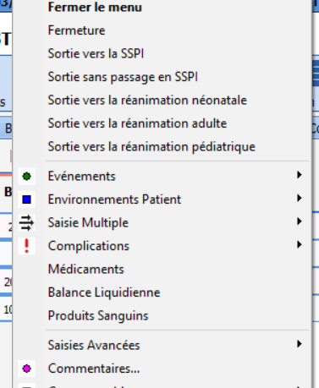
LA FEUILLE D’ANESTHESIE – Saisie
S.I.
Pour les actions récurrentes : accès rapide « bouton »
démarrage de chronomètre qui
amène l’action de clôture de l’évènement
en accès rapide
Notes:
On configure les actions récurrentes sous forme de bouton, afin de permettre une saisie rapide.
A noter : démarrage d’un chronomètre pour les actions ayant un début et une fin. Ici, le fait de saisir une incision permet d’avoir en accès rapide à la fermeture

Slide 18
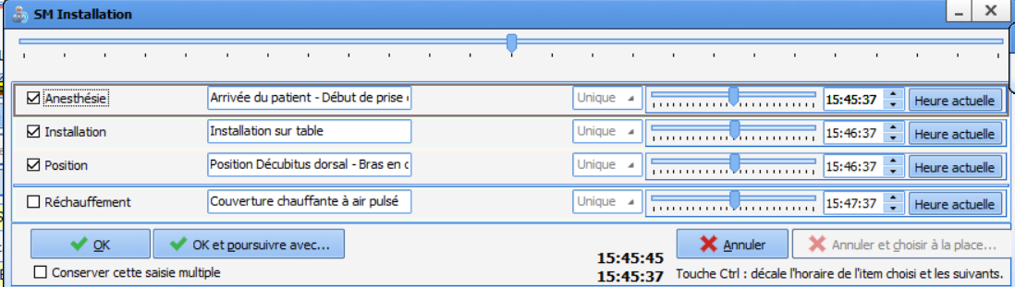
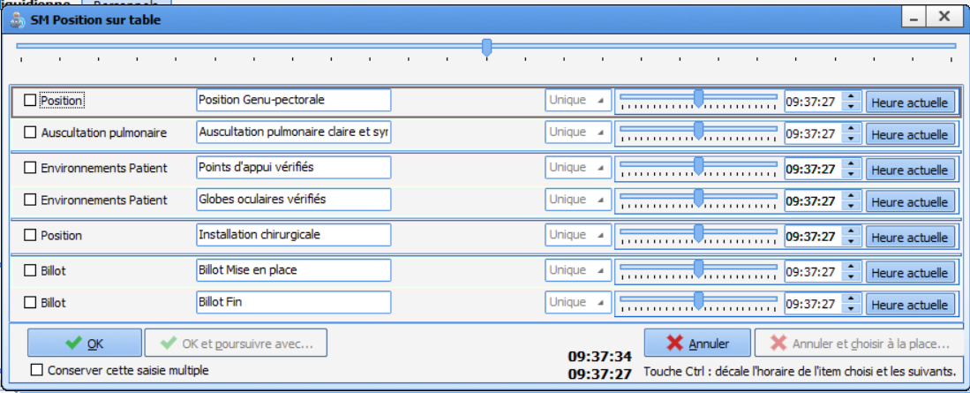
LA FEUILLE D’ANESTHESIE –
S.I.
Pour les séries d’actes : utilisations de « Saisies Multiples » , soit pour une séquence complète
Notes:
Pour les « séries d’actes » on privilégiera les saisies multiples.
On peut décomposer les séries d’ actes par thème : arrivée du patient, position sur table, pose de perfusion, antalgiques, sortie de salle… et les enchainer comme ici on a la SM avec l’arrivée du patient qui propose ensuite d’enchainer avec l’installation du patient… on pourra poursuivre avec par exemple la pose de perfusion puis la phase d’induction

Slide 19
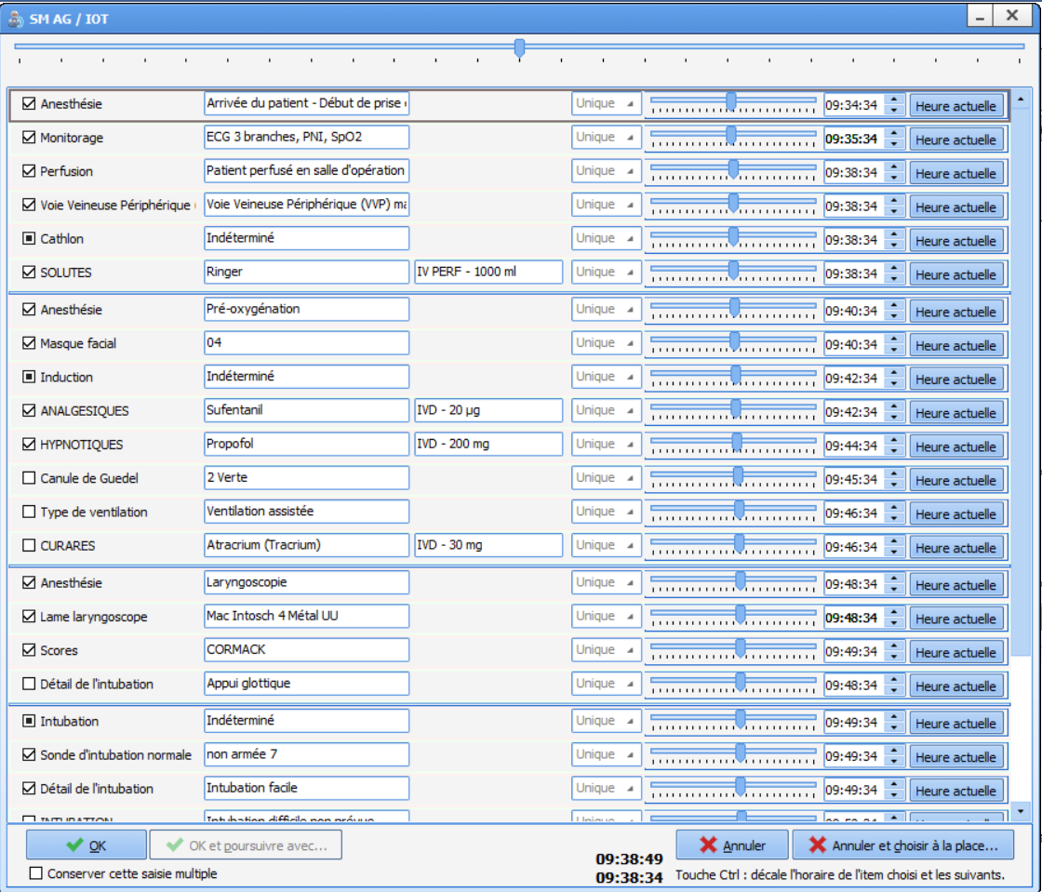
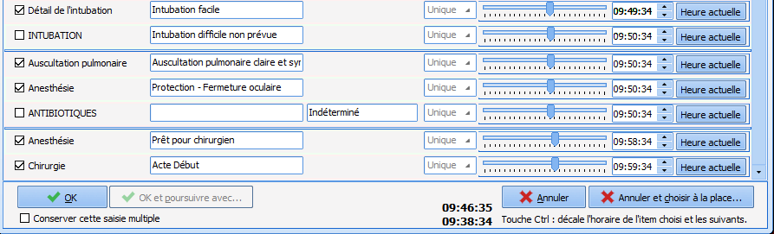
LA FEUILLE D’ANESTHESIE – Saisie
S.I.
Curseur pour définir
l’heure de départ
Notes:
On peut aussi avoir des SM plus complète Ici une saisie qui débute de l’arrivée du patient jusqu’au démarrage de l’acte chirurgical… on pourra le décliner pour des chirurgies courtes (IVG, dents de sagesse…), mais aussi par type d’anesthesie (RACHI, Pose de peri, Sequence rapide…)
En modifiant le curseur on pourra se caler sur les horaires réelles (si saisie à posteriori)
On peut aussi, ouvrir la SM au démarrage et cliquer sur « heure actuelle » au fur et à mesure du déroulé des actions
SM : pré rempli, configuration en fonction des centres, tous les éléments sont saisis en un minimum de clics

Slide 20
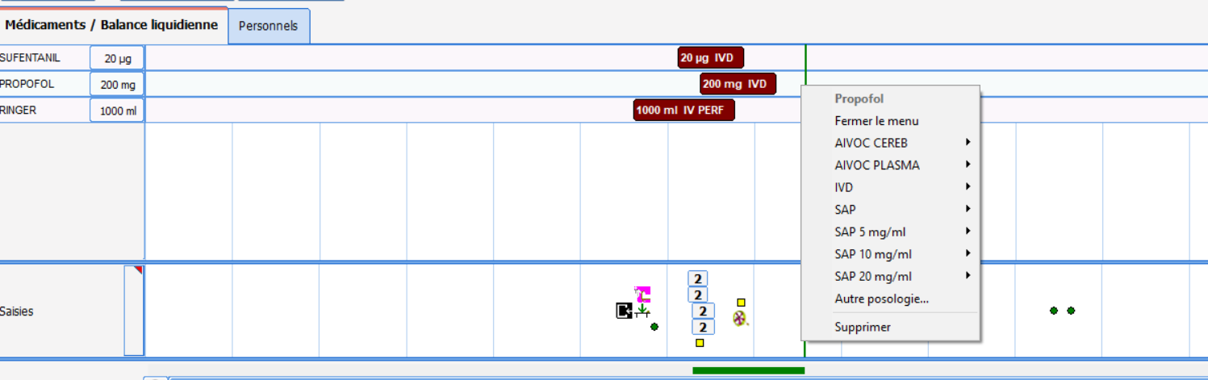
LA FEUILLE D’ANESTHESIE – Saisie
S.I.
Un clic droit sur la ligne permet
de saisir rapidement les doses itératives
Notes:
Pour les médicaments ou les sorties (pertes sanguines, diurèse…) un clic droit sur une ligne déjà remplie permet d’indiquer une nouvelle valeur

Slide 21
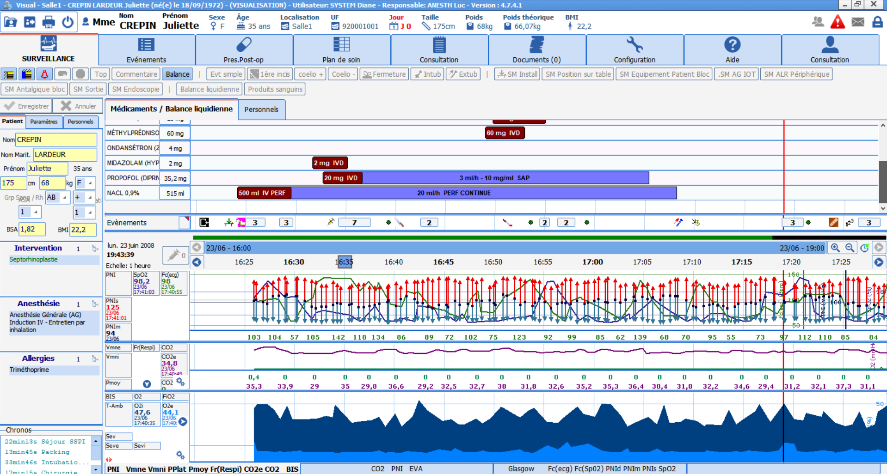
LA FEUILLE D’ANESTHESIE – Saisie
S.I.
Les données des pousses-seringue connectés (Primea, Alaris…) seront
remontées automatiquement…
et les changements de débit seront incrémentés automatiquement aussi.
Notes:
Les données des pousses-seringue connectés (Primea, Alaris…) seront
remontées automatiquement…
et les changements de débit seront incrémentés automatiquement aussi.

Slide 22
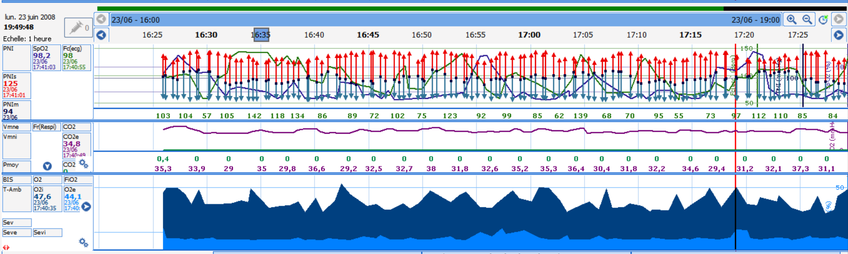
LA FEUILLE D’ANESTHESIE – Saisie
S.I.
Les données des appareils biomédicaux (respirateur, scope, Bis, ANI … )
remontent automatiquement
Notes:
Les donnéess se présentent d’une façon choisie par les référents. L’utilisateur en salle peut modifier son affichage pour la journée. (courbe, aire, flèche, numérique… couleur des courbes…)

Slide 23
LA FEUILLE D’ANESTHESIE – Saisie
S.I.
Notes:
Voici le type de feuille d’anesthesie que nous pouvons avoir.; les couleurs peuvent être changées. Tout est configurable pour avoir une présentation « standard » pour le service, secteur…
Chaque individu peut choisir ce qu’il désire avoir comme type d’affichage… ça n’impactera pas l’affichage par défaut…
L’enregistrement des données se fait qq soit les choix mis à l’ecran.

Slide 24
LA FEUILLE D’ANESTHESIE : Sortie de salle
S.I.
Sortie de salle
Zone d’informations patient
Entrées / Sorties (médicaments, diurese, pertes sanguines)
buttons area
Zones de graphiques (récupération de données principalement)
Notes:
Pour sortir de salle, on s’intéressera aux boutons situés en haut à gauche

Slide 25

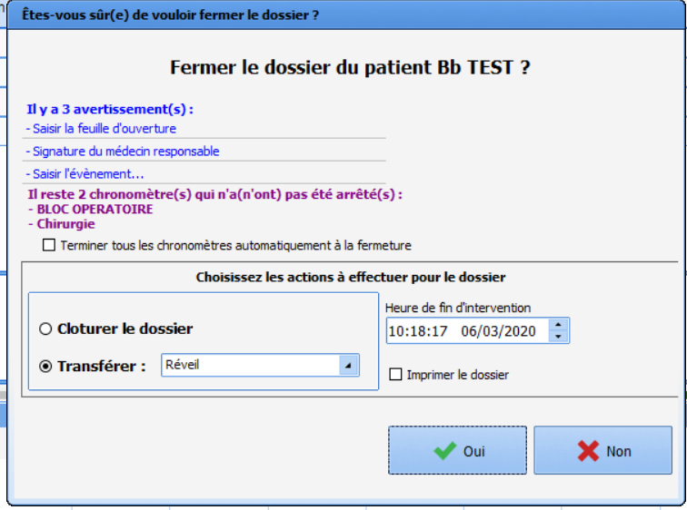
SORTIE DE SALLE
S.I.
Déclenchement de la fermeture du dossier
Rappel des actions non réalisées
(check list, nom des intervenants,
saisie des complications, fermeture
des chronos…)
Notes:
Le bouton « fermeture du dossier » aura pour effet de rendre le dossier disponible pour la sspi
Fenêtre de confirmation : rappel des actions qu’il eut été bien de réaliser avant la fermeture du dossier (exsufflation, fermeture du patient ;-) )
mais aussi la feuille d’ouverture, la signature du médecin responsable de l’anesthesie… les complications
on peut rendre des critères bloquants à la fermeture….
Les critères IPAQSS sont souvent demandés comme étant bloquant = présence ou absence de complications en per opératoire -> accessible depuis cette fenêtre = gain de temps.

Slide 26
SALLE DE SURVEILLANCE
POST-INTERVENTIONELLE
(S.R.)
Notes:
Appelée communément « la salle de réveil »

Slide 27
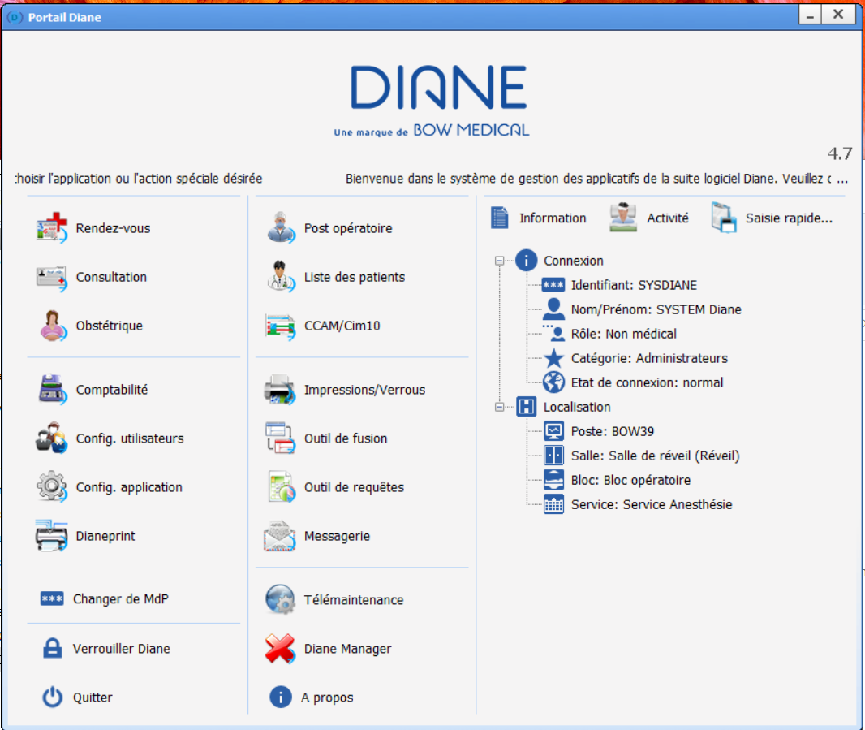
S.R
DEMARRAGE
« Post-opératoire »
Notes:
on peut voir QUI est connecté et OU est positionné l’ordinateur dans l’arborescence

Slide 28
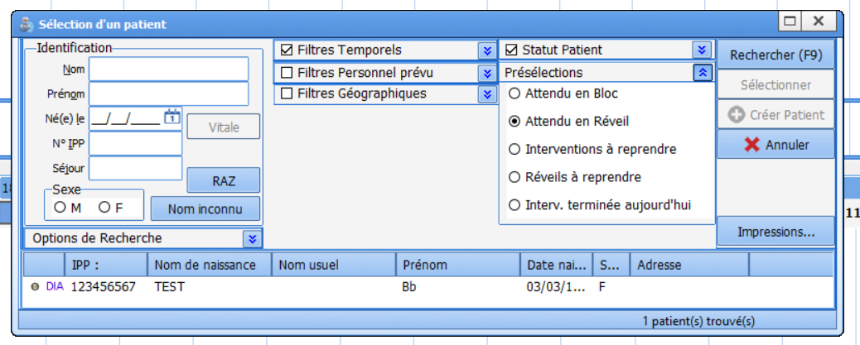
S.R
SELECTION DU PATIENT
La présélection permet de ne montrer
que les dossiers des patients « attendu en SSPI»
Notes:
Afin de faciliter la recherche du patient « attendu », on se servira du filtre « attendu en réveil » -> à l’affichage uniquement les patients en transfert

Slide 29
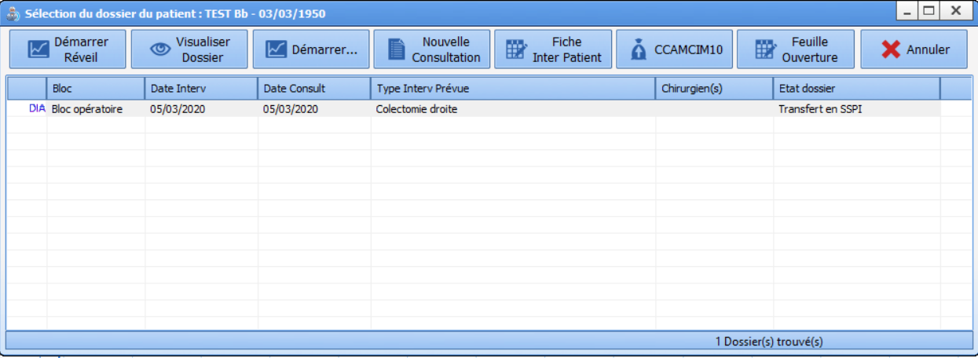
S.R
SELECTION DU DOSSIER
Dossier du patient et confirmation du statut
Notes:
Apres la sélection du patient, on peut constater que le dossier à un statut « transfert en sspi »

Slide 30
LA FEUILLE D’ANESTHESIE : Présentation
S.R
Zone d’informations
Entrées / Sorties (médicaments, diurese, pertes sanguines)
Zone de
boutons
Zones de graphiques (récupération de données principalement)
Notes:
La feuille d’anesthésie a proprement parlé. Les zones d’information / la zone de boutons / la zone pour les entrées – sorties / la zoen de graphique
On va étudier chaque zone… à commencer par les zones d’informations

Slide 31
LA FEUILLE D’ANESTHESIE - Présentation
S.R
Informations
Patient issues
de la consultation
Personnel
présent en salle
Paramètres
mesurés
sur le patient
Chronos
Résultats
Laboratoire
Notes:
La zone de gauche permet d’avoir à l’ecran toutes sortes d’info :
Info du patient : issu de la consultation avec notamment (poids/taille/ inter prevue et Anesthesie prevue) – ces dernieres info peuvent avoir été modifiées et le sont encore
-visualisation des chronos
Onglet suivant : parametres remontés des appareils connectés
+ remontées des resultats labo
Onglet suivant : personnel en salle (en automatique si renseigné en consultation, ou si defini comme etant le personnel du jour)

Slide 32
LA FEUILLE D’ANESTHESIE - Présentation
S.R
Bandeau supérieur permanent mentionant
« NOM, PRENOM, Age, poids, taille, poids theorique et allergie (au survol)
Notes:
Le bandeau supérieur est en affichage permanent. Il comporte des éléments importants tels que le nom du patient ainsi que son age, son poids, sa taille, son poids théorique
On y retrouve aussi les allergies du patient

Slide 33
LA FEUILLE D’ANESTHESIE - Présentation
S.R
Zone de boutons : permet d’avoir en accès rapide les actions principales
Notes:
Zone de boutons : configurable. On installera des boutons correspondant à l’activité du lieu.

Slide 34
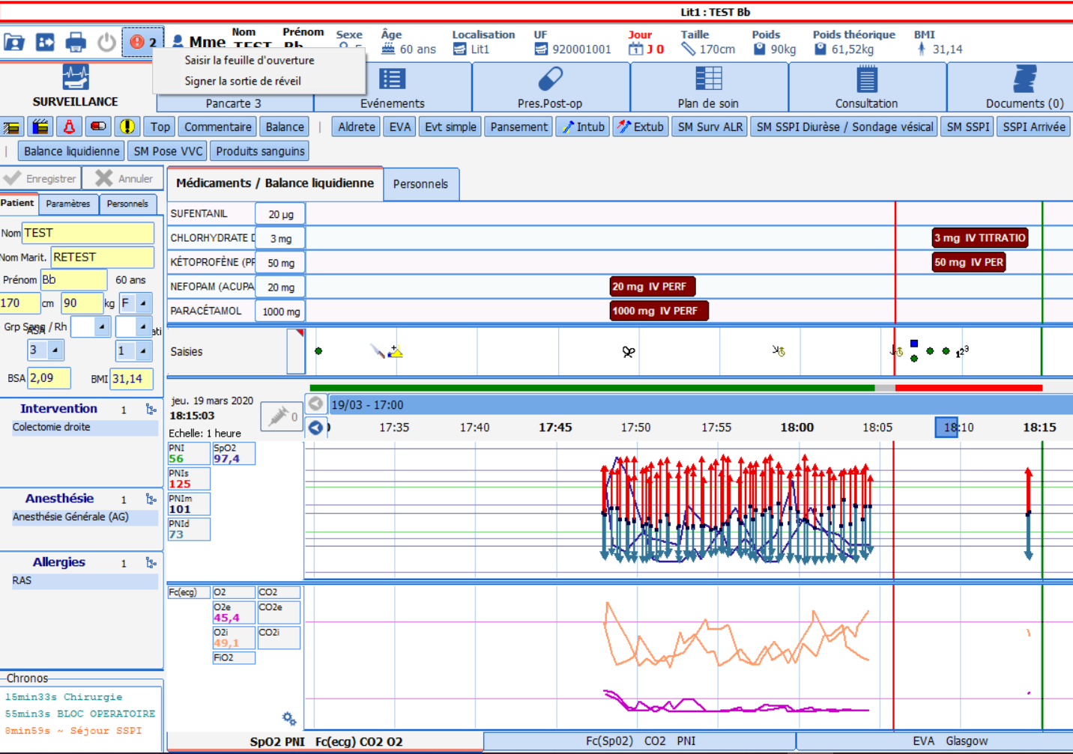
LA FEUILLE D’ANESTHESIE : Présentation
S.R
Zone graphique : visualisation du déroulé de l’intervention de façon graphique et
numérique à l’identique de la feuille papier
Notes:
INFOS importante: la ligne verte represente l’heure actuelle
La ligne rouge représente le moment de la fermeture du dossier en salle d’opération
Ligne montrant l’unité d’espace : ici toute la partie soulignée en vert : bloc operatoire // soulignée rouge : salle de reveil // gris temps ou le dossier était fermé
On a donc en visuel, tout ce qui s’est passé au bloc opératoire. On peut avoir une vue d’ensemble ou plus détaillée. Les élèments de cette partie là ne sont plus modifiable. ( PAS suppression mais ajout possible)

Slide 35
LA FEUILLE D’ANESTHESIE : Saisie
S.R
Zone d’informations patient
Entrées / Sorties (médicaments, diurese, pertes sanguines)
Zone de
boutons
Zones de graphiques (récupération de données principalement)
Notes:
On va s’interesser maintenant à la partie centrale : la zone de boutons et les graph…. Et comment saisir les infos…

Slide 36

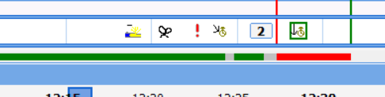
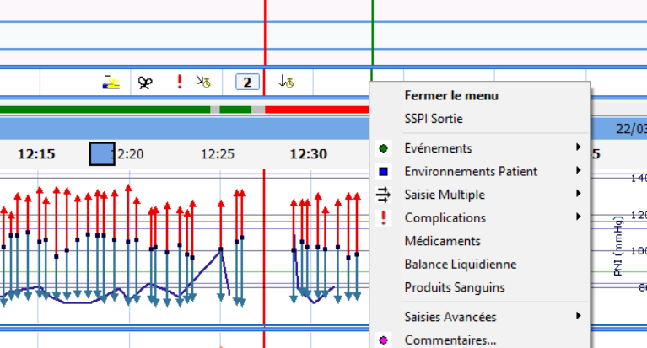
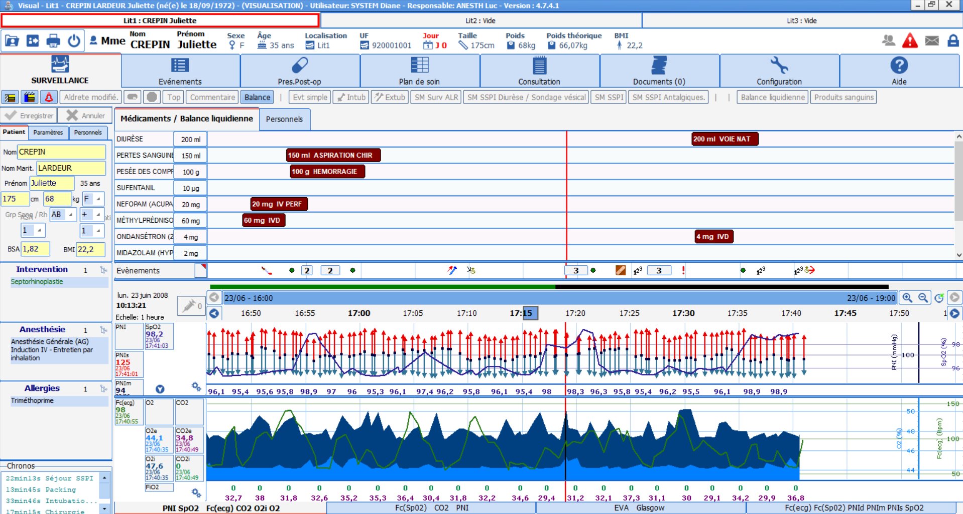
LA FEUILLE D’ANESTHESIE – Saisie
S.R
Pour les actions récurrentes : accès rapide « bouton »
Arrivée du patient
Clôture de l’évènement démarré
par un simple clic droit
Notes:
Pour des actes simples et recurrents, on mettra en place des boutons
La saisie d’un acte génère son incrémentation sur la ligne de saisie, symbolisé par un icone. Exemple arrivée du patient.
Cela initie un chrono, qui permettra de clore l’évènement simplement

Slide 37
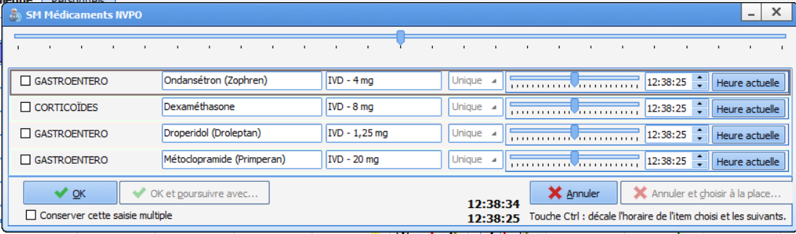
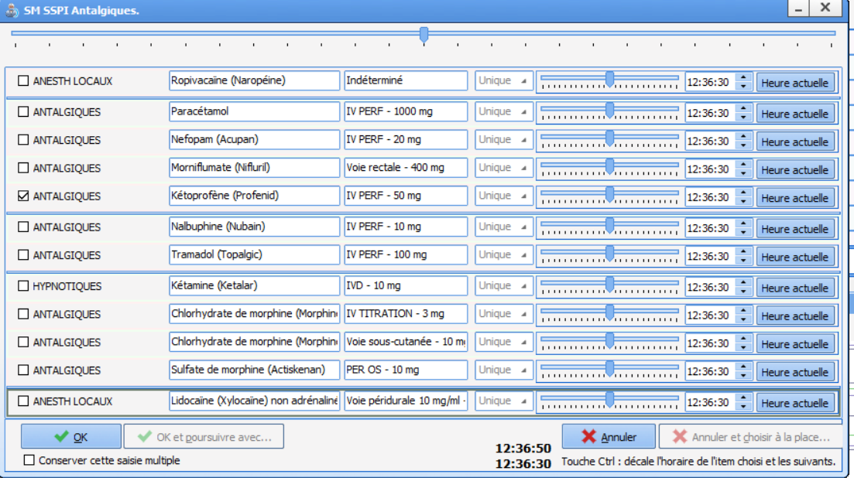
LA FEUILLE D’ANESTHESIE – Saisie
S.R
Pour les séries d’actes : utilisations de « Saisies Multiples »
Notes:
Possibilité de créer les saisies multiples en se fondant sur les activités récurrentes du site.
On peut tout à fait imagienr une SM avec tous les types de drainages… ou les actions récurrentes de l’entrée en sspi…

Slide 38
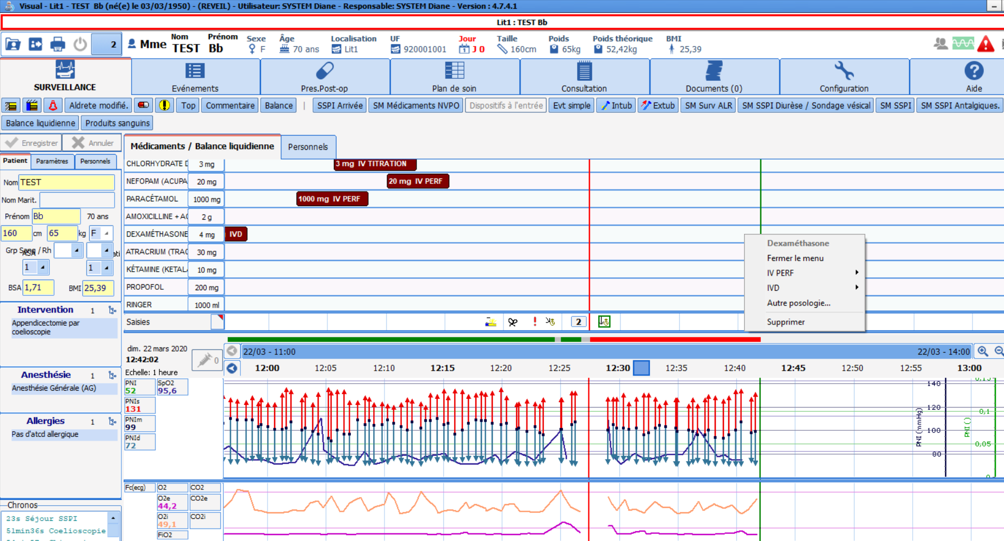
LA FEUILLE D’ANESTHESIE – Saisie
S.R
Un clic droit sur la ligne
permet de noter une dose itérative
Notes:
Pour les médicaments ou les sorties (pertes sanguines, diurese…) un clic droit sur une ligne déjà remplie permet d’indiquer une nouvelle valeur

Slide 39
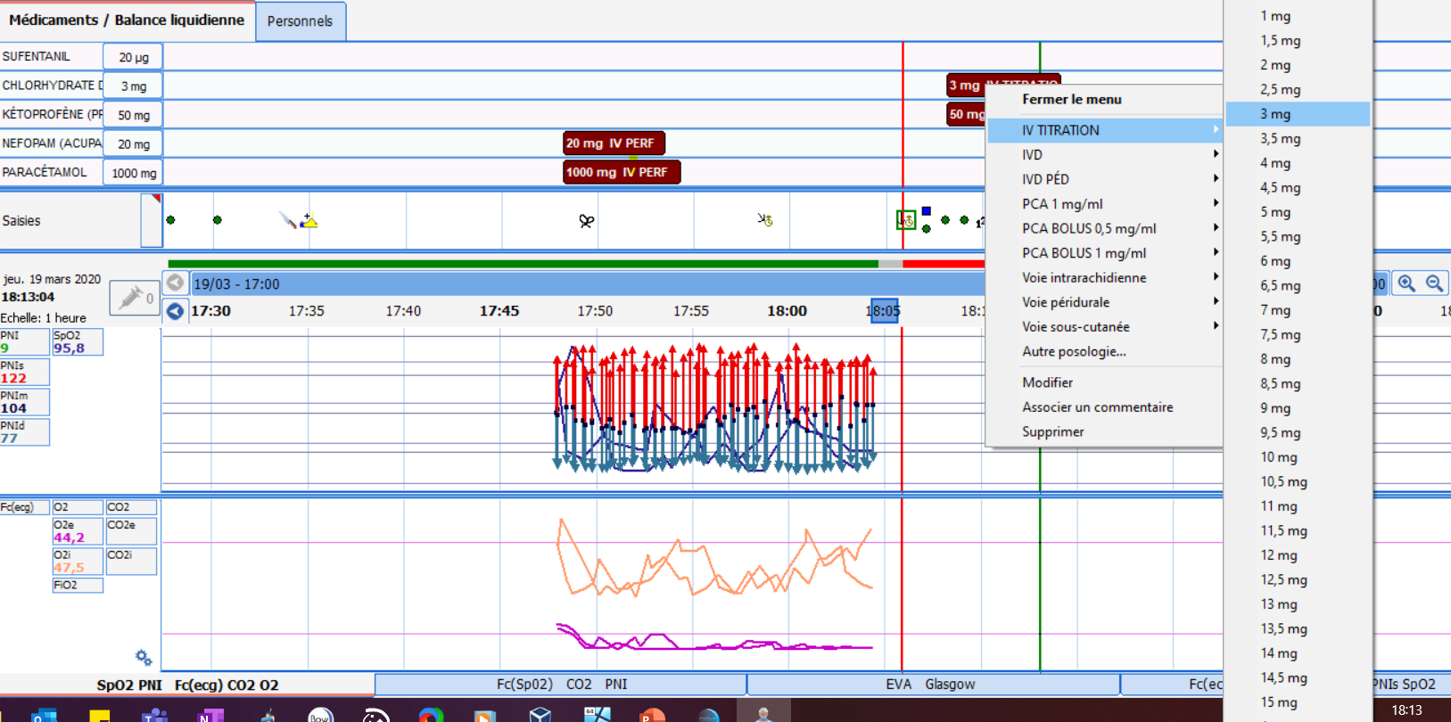
LA FEUILLE D’ANESTHESIE – Saisie
S.R
Un clic droit sur la ligne permet
de saisir rapidement les doses itératives
Notes:
Pour les médicaments ou les sorties (pertes sanguines, diurese, suivi des redons…) :un clic droit sur une ligne déjà remplie permet d’indiquer une nouvelle valeur

Slide 40
LA FEUILLE D’ANESTHESIE : Sortie de salle
S.R
Sortie de salle
Zone d’informations patient
Entrées / Sorties (médicaments, diurese, pertes sanguines)
Zone de
boutons
Zones de graphiques (récupération de données principalement)
Notes:
Pour sortir de salle, on s’intéressera aux boutons situés en haut à gauche

Slide 41
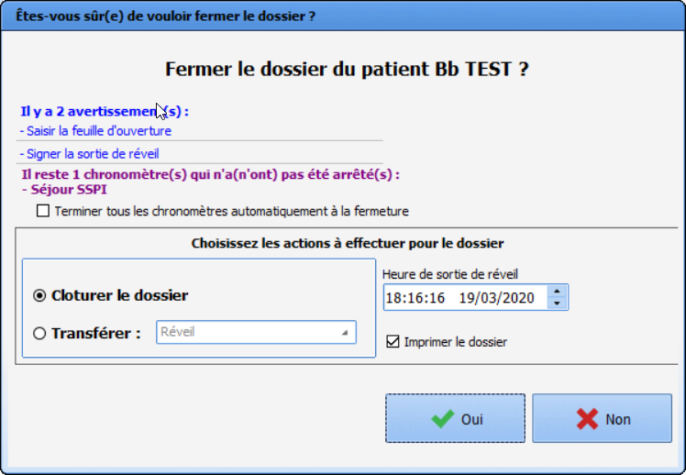
SORTIE DE SALLE
S.R
Déclenchement de la fermeture du dossier
Rappel des actions non réalisées
(check list, signature de sortie de sspi,
saisie de l’EVA, du score de sortie… )
Notes:
Le bouton « cloture du dossier » aura pour effet de cloturer le dossier. Il pourra etre repris pendant une durée paramétrable. En générale 24H
Fenêtre de confirmation : rappel des actions qu’il eut été bien de réaliser avant la fermeture du dossier (check list, score de sortie, evaluation de la douleur…)
mais aussi la feuille d’ouverture, la signature de sortie de sspi…
on peut rendre des critères bloquants à la fermeture….
Les critères IPAQSS sont souvent demandés comme étant bloquant = présence ou absence de complications en post opératoire, score de sortie de Sspi (aldrete, Evaluation de la douleur)

Slide 42
COMPTE RENDU
D’ANESTHESIE
Notes:
La cloture d’un dossier, génère un compte rendu d’anesthesie

Slide 43
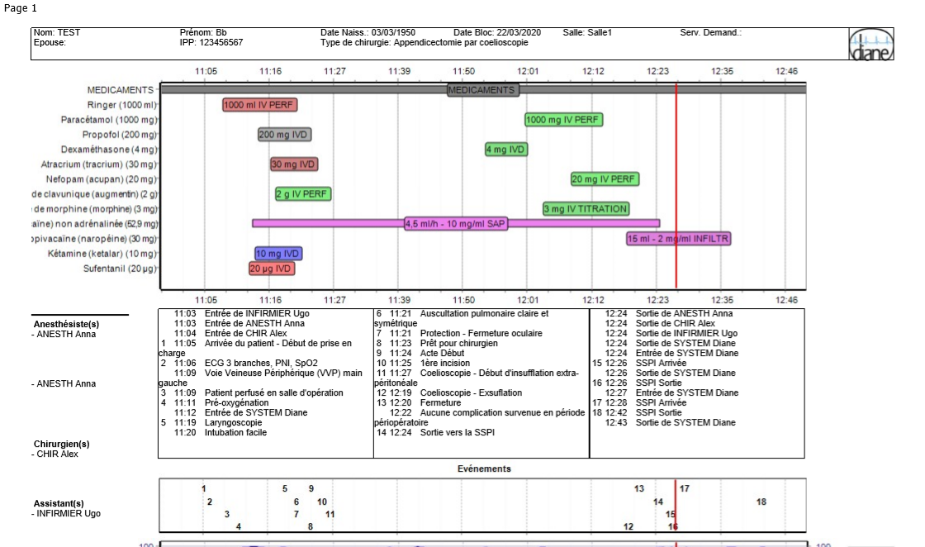

COMPTE RENDU D’ANESTHESIE
Notes:
Ce compte rendu standard est adapté aux centres.
Dans certains cas, il est aussi possible et de façon aisée de rajouter des critères à l’impression.

Slide 44
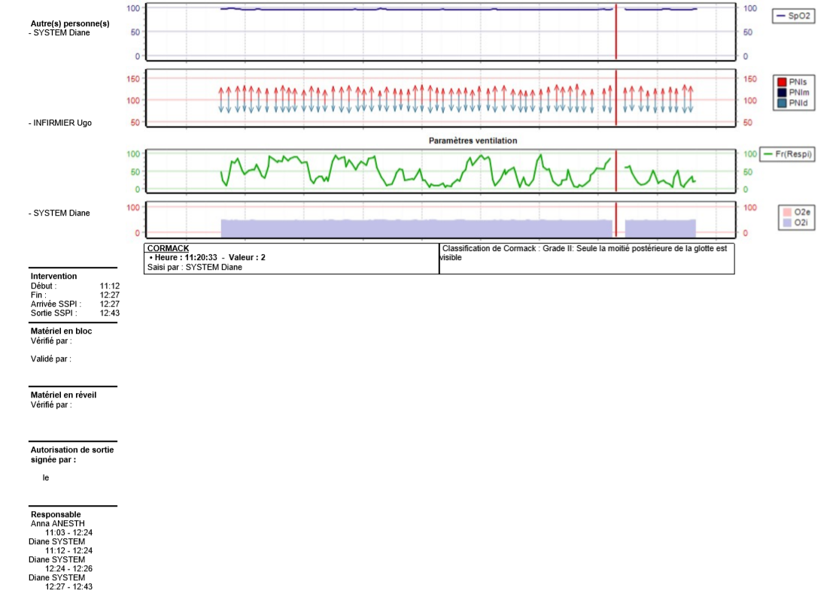
COMPTE RENDU D’ANESTHESIE

Slide 45
MERCI de votre ATTENTION

Slide 46
SOMMAIRE
    SALLE D’INTERVENTION – (SI)
      Démarrage
      Feuille d’Ouverture de Salle
      Sélection du patient
      Sélection du dossier
      La feuille d’anesthésie : présentation
      La feuille d’anesthésie : saisie des actes / Evènements
      Sortie de salle
  SALLE DE SURVEILLANCE POST INTERVENTIONNELLE (Salle de Réveil) – (SR)
      Démarrage
      Feuille d’Ouverture de Salle
      Sélection du patient
      Sélection du dossier
      La feuille d’anesthésie : présentation
      La feuille d’anesthésie : saisie des actes / Evènements
      Clôture du dossier
          Génération d’un COMPTE RENDU D’ANESTHESIE
Notes:
Présentation du logiciel Diane Anesthesie : le déroulé comprend du démarrage de la salle d’intervention jusqu’à la clôture du dossier. On verra la vue générale du dossier mais aussi les différents types de saisie qu’il existe

Slide 47
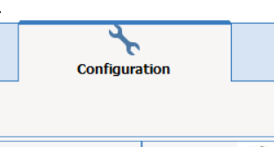
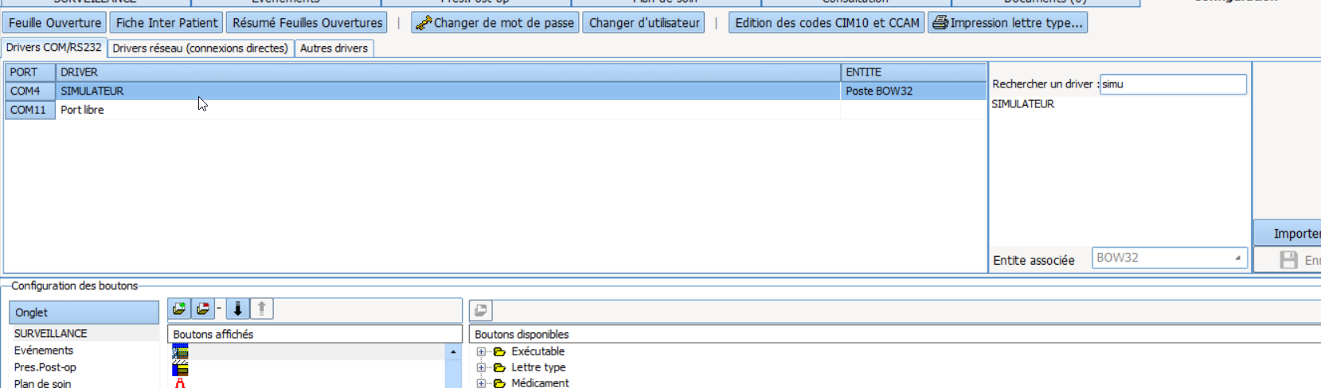
Per-Opératoire – La feuille d’anesthésie
Avant votre démonstration lancer le simulateur
Cliquer sur l’onglet configuration
Rechercher le driver « simu »
Le faire glisser vers un port de com libre

